Slide 1
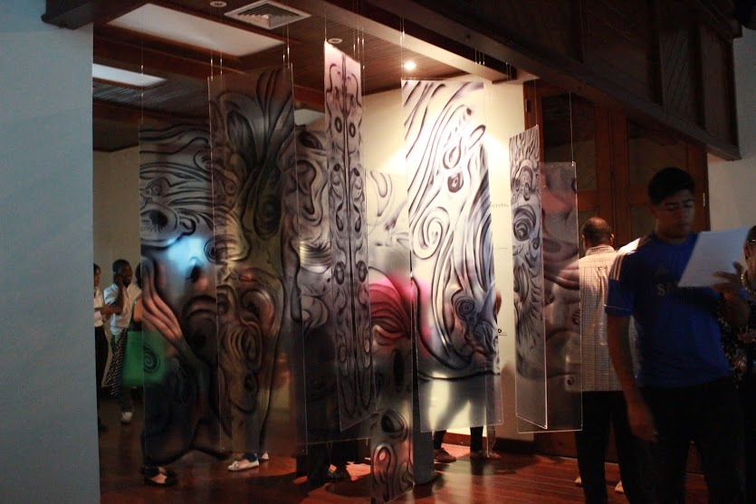
PRODUCCIÓN DE TEXTOS ESCRITOS SOBRE ARTE Y ARQUITECTURA CONTEMPORÁNEA:
LA ARGUMENTACIÓN COMO HERRAMIENTA DE REFLEXIÓN
CARRERA DE ARQUITECTURA-PUCMM
Profesora Titular: Liliana Ruth de Olloqui de Montenegro
Profesora Acompañante: Ydeana Ramírez
Participante Elvia Ojeda
PONTIFICIA UNIVERSIDAD CATÓLICA MADRE Y MAESTRA
FACULTAD DE CIENCIAS Y HUMANIDADES
CENTRO DE EXCELENCIA PARA LA INVESTIGACIÓN Y DIFUSIÓN DE LA LECTURA Y ESCRITURA (CEDILE)
PROGRAMA DE ALFABETIZACIÓN ACADÉMICA
DIPLOMADO EN LECTURA Y ESCRITURA A TRAVÉS DEL CURRÍCULO EN EL NIVEL SUPERIOR

Slide 2
Contextualización
El contexto académico de aplicación de la experiencia con estrategias de lectura-escritura tiene las siguientes características:
Grupo de 20 estudiantes de la asignatura Historia de la Arquitectura y el Arte IV (Grupo: ST-ARQ571-T-002), 2 de los cuales no participaron al tomar la asignatura con otro profesor, y, 1 cursó la asignatura con el grupo 001 impartido por la propia docente, pero que no se integró a la experiencia.
Se trabajó con 17 estudiantes: 4 hombres y 13 mujeres.
6 estudiantes son matrícula 2010 y 11 son matrícula 2011.
La mayoría, 16 estudiantes, había anteriormente tomado clases de las asignaturas de Historia con la docente que facilita la experiencia.

Slide 3
Problema
En las asignaturas de Historia de la Arquitectura y el Arte de la carrera de Arquitectura (PUCMM) se observa una situación generalizada entre los estudiantes, resumible en:
Limitada activación de los conocimientos previos y débil disposición y capacidad de reflexión y criticidad en el proceso de aprendizaje,
Dificultad para la construcción de textos que reflejen una verdadera apropiación de los conocimientos y, sobre todo, que evidencien la expresión de criterios propios, así como la toma de posición ante los temas de estudio,
Es frecuente que los estudiantes, ante la lectura de textos informativos básicos y otros especializados, tiendan a mantenerse apegados a las ideas de los autores reproduciéndolas, aunque se les solicite la elaboración de opiniones propias.

Slide 4
Justificación
La participación en el Diplomado en Lectura y Escritura a través del Currículo en el Nivel Superior ha constituido un estímulo para acometer la revisión de las estrategias didácticas que se implementan en las asignaturas de Historia de la Arquitectura y el Arte de la carrera de Arquitectura, intentando acercar al estudiante a un nivel de protagonismo en el proceso docente, aquel que generalmente se reserva para el profesor.
Si en lugar de mantener al estudiante en un rol del enunciatario-escucha, se le propicia desarrollar un rol productivo donde actúe también como enunciador, se estarán creando nuevas condiciones de aprendizaje que redunden en la formación de competencias asociadas al pensamiento reflexivo y crítico.
Se consideró apropiado incluir, en las experiencias del proyecto de investigación-acción, estrategias didácticas vinculadas a la lectura y la escritura, como recursos para la apropiación de cualidades y competencias de consolidación de los procesos de aprendizaje.

Slide 5
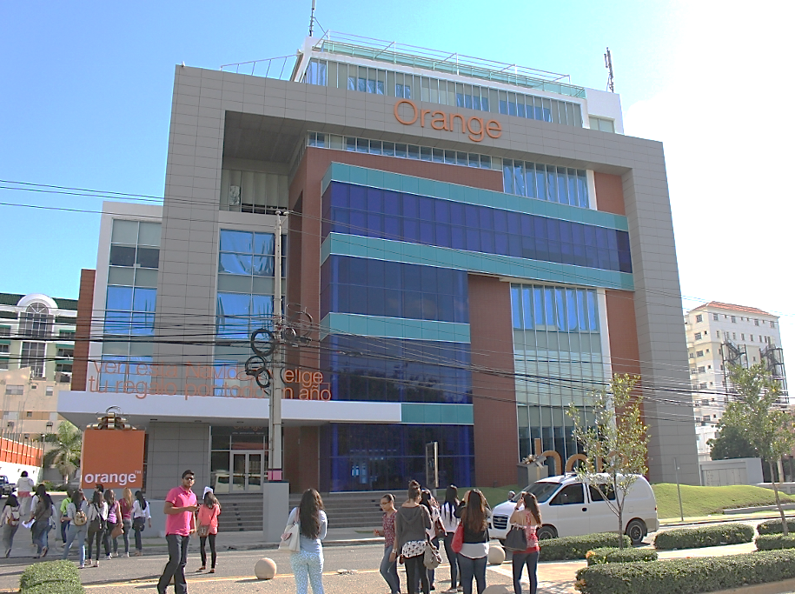
Objetivos
GENERAL:
Construir textos argumentativos como herramienta de reflexión en la asignatura Historia de la Arquitectura y el Arte para modificar tendencias reproductivas y mejorar el aprendizaje.
ESPECIFICOS:
Aplicar progresivamente los componentes fundamentales y características del texto argumentativo para producir un pensamiento crítico y reflexivo.
Aplicar estrategias para la elaboración de textos, sobre la base de lecturas indicadas y realizar prácticas de observación directa de objetos de arte y arquitectura.
Experimentar nuevos métodos evaluativos como la coevaluación y autoevaluación, así como la heteroevaluación, a través de rúbricas.
Promover el aprendizaje colaborativo mediante la formación de equipos para la elaboración de resúmenes y análisis de lecturas.

Slide 6
Marco teórico
A menudo (los estudiantes) son incapaces de explicar qué es lo que está realmente mal, o de presentar un argumento propio. Anthony Weston
ARQUITECTURA
En el Prólogo al libro El semillero de la escritura: las tareas escritas a lo largo de tres carreras de la UNGS,
VINCULADOS A CAMPOS DEL PERFIL PROFESIONAL Y A COMPONENTES ACADEMICOS CURRICULARES
Paula Pogré enumera las implicaciones de la comprensión de un objeto disciplinar, subrayando que el logro está condicionado por el dominio de las formas de comunicación propias de cada área de conocimiento, ya que son las que nos permiten apropiarnos de los códigos y lenguajes propios de cada campo y entonces también comunicarnos con otros.
La lectura y escritura en el contexto académico se consideran por Carlino (PUCMM, 2013) actividades centrales para pensar y aprender. Esta idea es fundamentada en el hecho de que ambas son acciones que implican en su transcurso otras varias, entre las que se destacan acciones de: búsqueda, organización, selección, interrelación y creación.
Todas estas acciones están también presentes en el ejercicio de cualquier profesión. Es decir, que lo que se aprende en situaciones académicas, que involucran procesos de lectura y escritura no son meras técnicas, sino prácticas sociales en las que se participa y, por eso, se aprende.
Fuente: adaptado de Parodi
…los géneros académicos y profesionales se operacionalizan a través de un conjunto de textos que se organizan a través de un continuum en el que se van concatenando desde los textos escolares generales hacia los académicos universitarios y los profesionales… Parodi (2008)

Slide 7
Metodología / Desarrollo / Resultados
La experiencia de aplicación de las estrategias de escritura de textos argumentativos, desde la lectura y la observación, se organizó siguiendo el proceso docente del semestre 1 del curso académico 2014-2015 en la PUCMM; se planificaron cinco (5) ejercicios cuyos objetivos formaron parte de la mayoría de los momentos evaluativos del semestre, tanto para el I y II Parciales, como para otras actividades evaluativas en clases o como tareas.
El conjunto de ejercicios fue identificado con el nombre de Reflexiones Colectivas.
Para la realización de cuatro de los cinco ejercicios de Reflexiones Colectivas se constituyeron equipos de tres y dos estudiantes; solo el ejercicio 4 se realizó de forma individual.
En cada ejercicio se aplicaron las estrategias de lectura-escritura seleccionadas para la experiencia, según requiriera el tipo, perfil y contenido de cada uno.
En general, los ejercicios se orientaron a la producción de textos de carácter reflexivo y/o argumentativo.

Slide 8
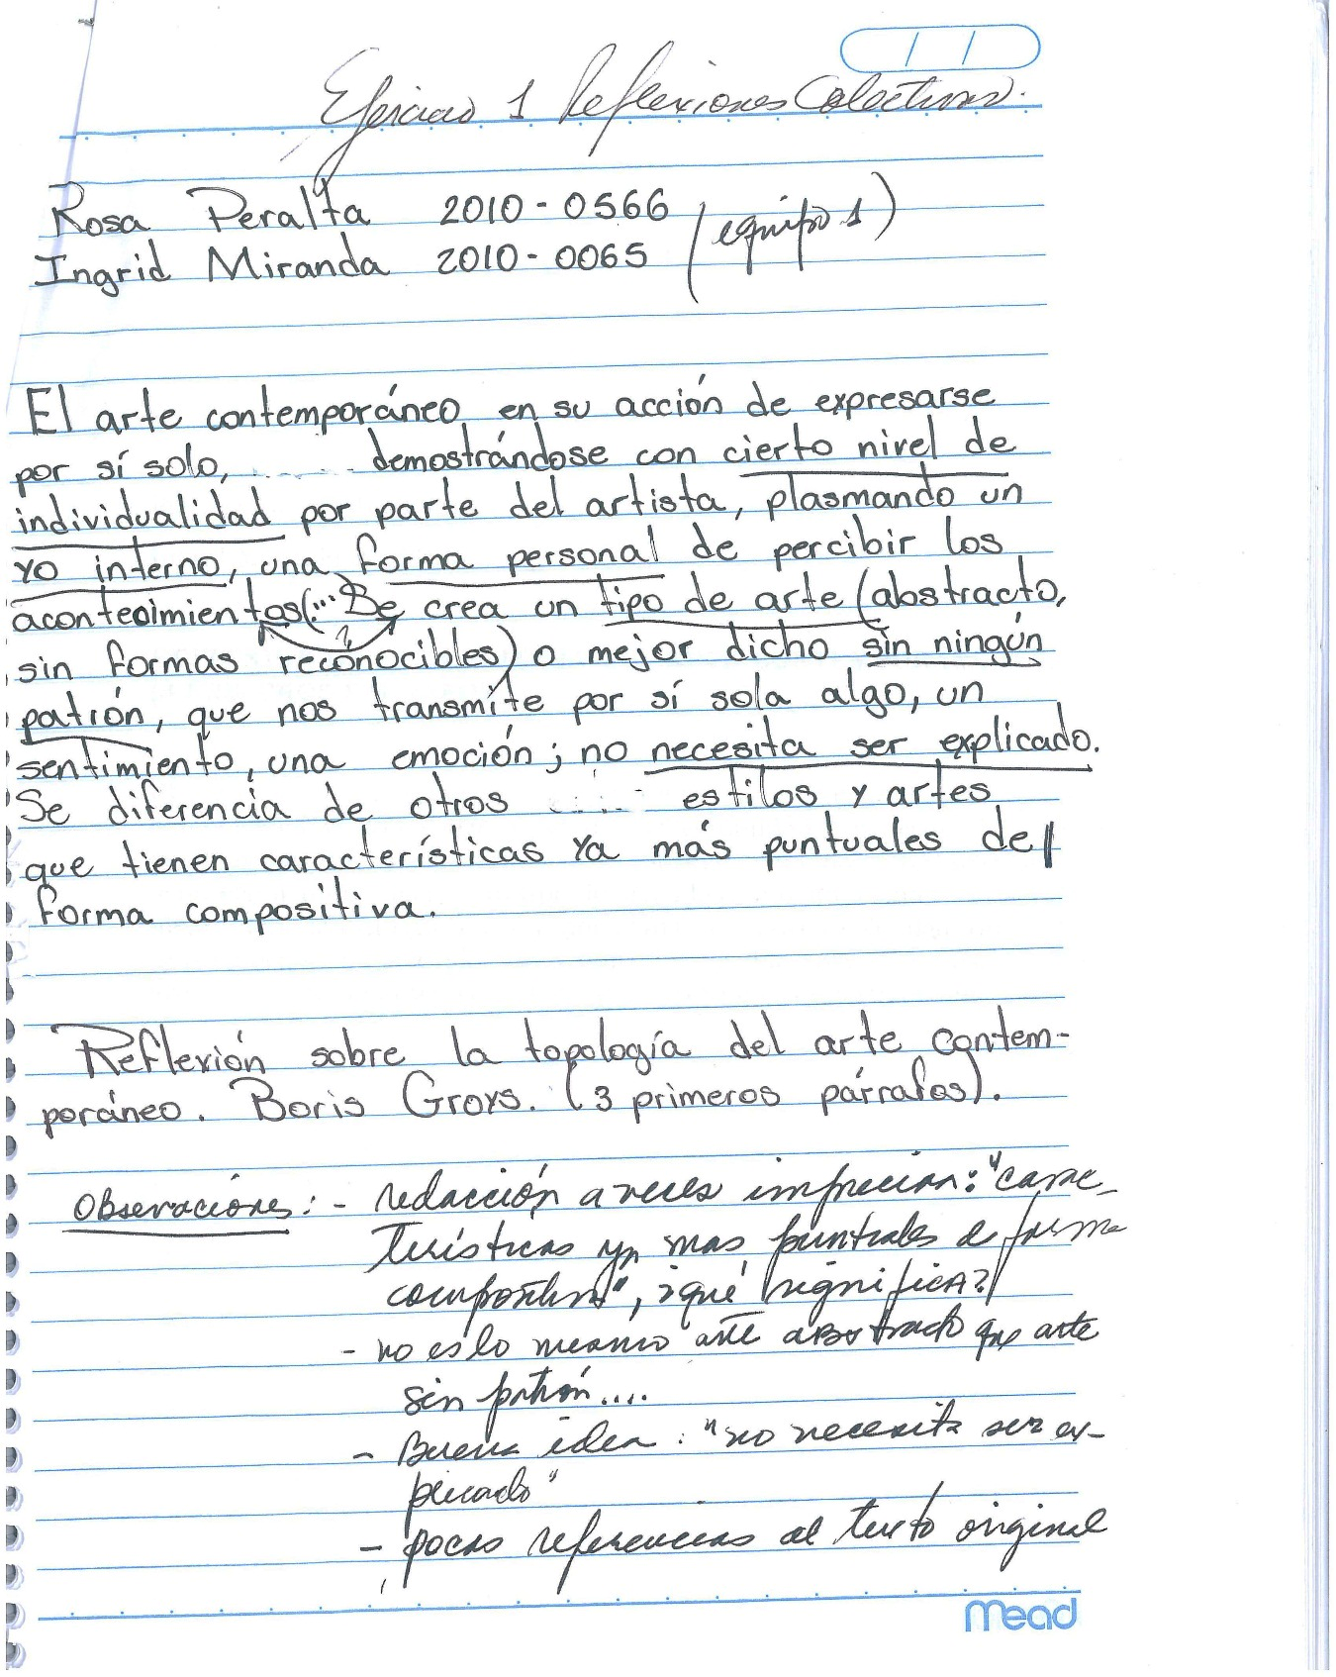
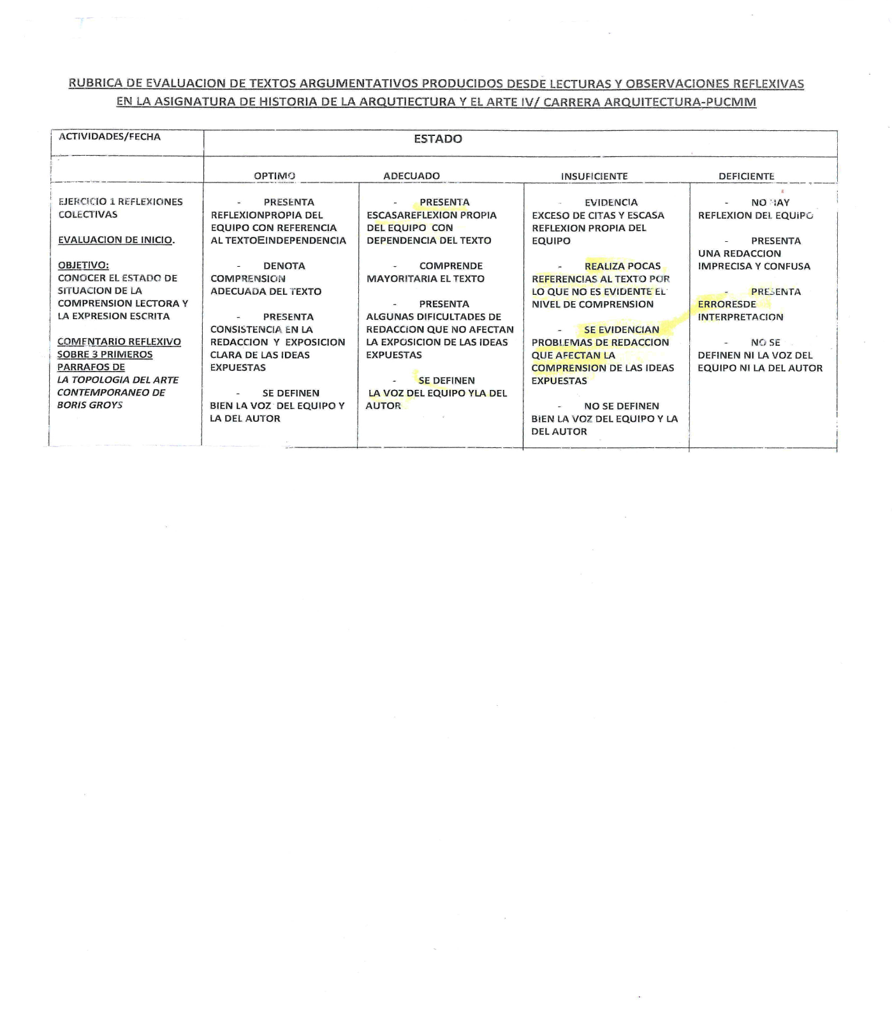
Metodología / Desarrollo / Resultados
EJERCICIO 1 REFLEXIONES COLECTIVAS
4 Fases o etapas de la experiencia
Fase 1 Diagnóstico situacional preliminar, para establecer un punto de partida del estado de situación del problema preliminarmente identificado y las características académicas contextuales.
EJERCICIO 1. REFLEXIONES COLECTIVAS. EVALUACION DE INICIO.
OBJETIVO: Conocer el estado de situación de la comprensión lectura y la expresión escrita del grupo de estudiantes.
INDICACION: Elaborar un comentario reflexivo sobre la lectura de los tres primeros párrafos del texto LA TOPOLOGIA DEL ARTE CONTEMPORANEO DE BORIS GROYS

Slide 9
Metodología / Desarrollo / Resultados
Los resultados de la mayoría de los equipos de estudiantes, 5 de 6, se mantuvieron como promedio entre las categorías evaluativas de los estados adecuado-insuficiente, más del 80% de los estudiantes en dicha situación; solo el equipo 5 obtuvo evaluación parcial en las categorías de estado deficiente.
Las categorías establecidas para cada uno de los cuatro estados posibles en este ejercicio (ver rúbrica) indican que la mayoría presentó dificultades de redacción, de escasa comprensión del texto y de reflexión propia,
teniendo en cuenta que se intentaba evaluar preliminarmente la comprensión lectora y su expresión escrita.

Slide 10
Metodología / Desarrollo / Resultados
4 Fases o etapas de la experiencia
Fase 2. Diseño e implementación experimental de estrategias de lectura-escritura, ejecución en el contexto del proceso docente de la asignatura, en uno de los grupos seleccionado.
EJERCICIO 2. REFLEXIONES COLECTIVAS.
OBJETIVO: Promover el análisis reflexivo guiado del texto La Topología del Arte Contemporánea, de Boris Groys, de forma colectiva.
INDICACIÓN: EL AUTOR REFIERE LA INFLUENCIA QUE EL ENSAYO LA OBRA DE ARTE EN LA ERA DE LA REPRODUCTIVIDAD MECÁNICA, DE WALTER BENJAMIN, TUVO SOBRE EL POSMODERNISMO, EXPLIQUE:
EL CONCEPTO DE AURA SEGÚN BENJAMIN Y LA RELACIÓN QUE SE ESTABLECE CON EL ARTE DE LA INSTALACIÓN
¿CUÁL ES LA PRINCIPAL CRÍTICA QUE, AL RESPECTO DEL TEMA, HACE GROYS A LAS IDEAS DE BENJAMIN?
¿COMO SE CARACTERIZA EL ARTE DE LA INSTALACIÓN Y SU POSICIÓN EN EL ARTE ACTUAL?, Y, ¿CUAL ES EL ROL DEL ESPECTADOR ANTE ESTE TIPO DE CREACIÓN ARTÍSTICA?
¿QUE RELACIÓN ESTABLECE EL AUTOR ENTRE EL ARTE DE LA INSTALACIÓN, LA ERA CONTEMPORANEA Y LA POLÍTICA?, CONCUERDAN CON ESTE ENFOQUE?, ARGUMENTEN LA RESPUESTA
Se observa una interesante diversificación de los resultados si se compara con los del ejercicio preliminar:
Dos equipos, el 2 y el 6, obtuvieron evaluaciones proporcionalmente compartidas entre los estados óptimo-adecuado,
Dos equipos, el 4 y el 5, obtuvieron evaluaciones proporcionalmente compartidas entre los estados adecuado-deficiente, destacándose la presencia de la categoría relativa a la ausencia de argumentación.
Dos equipos, el 1 y el 3, obtuvieron evaluaciones compartidas entre los estados adecuado-insuficiente en inversa proporción, ya que la evaluación del equipo 1 fue mayoritariamente insuficiente y la del equipo 3, mayoritariamente adecuada.

Slide 11
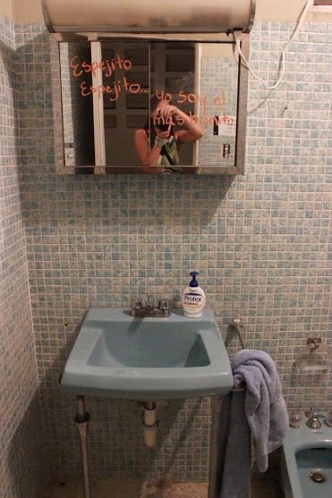
Metodología / Desarrollo y resultados de la experiencia
Prácticas de observación de objetos de arte y arquitectura.
EJERCICIO 3. REFLEXIONES COLECTIVAS.
OBJETIVO: Promover la observación reflexiva guiada sobre la exposición ENTRE LO PÚBLICO, LO PRIVADO Y LO SECRETO, de forma colectiva.
Indicación: Luego del recorrido de observación general de la exposición en sus dos ámbitos, proceda a la etapa del análisis y reflexión, atendiendo a la siguiente guía:

Slide 12
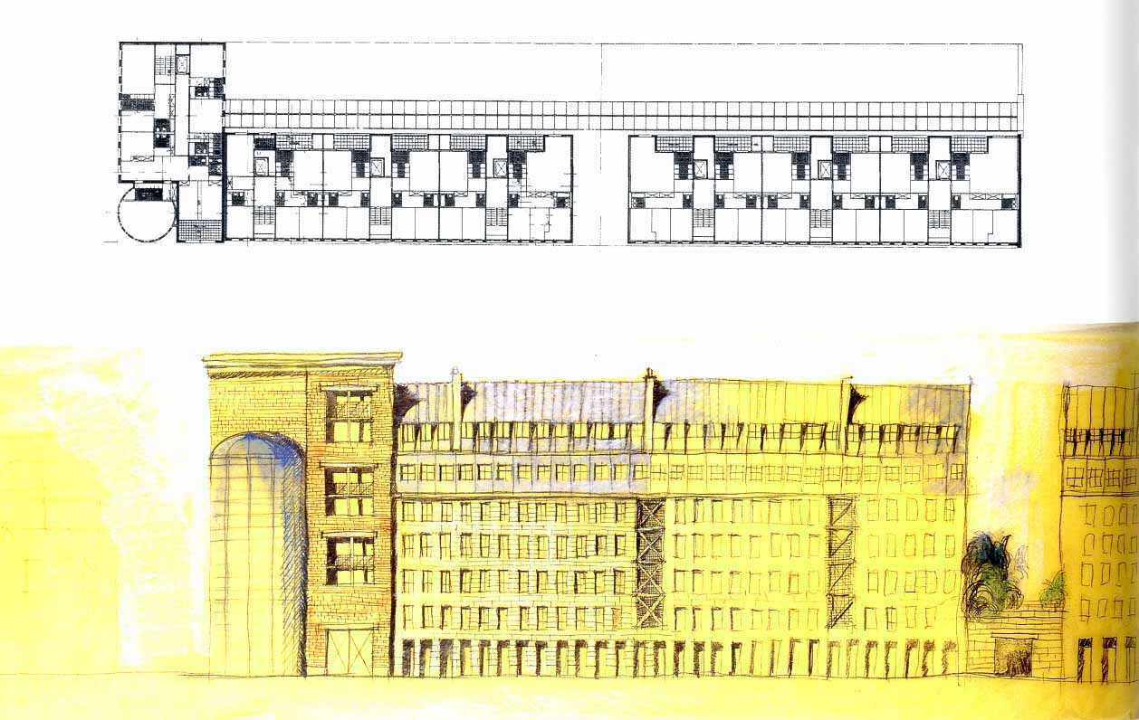
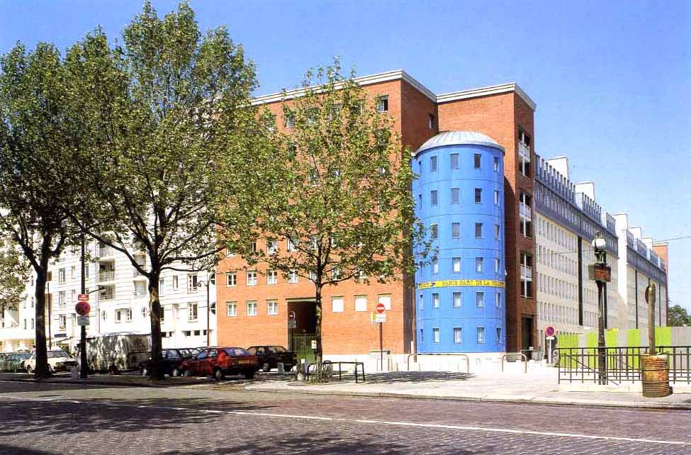
EJERCICIO 5 REFLEXIONES COLECTIVAS
FORMULE UNA OPINION –TESIS- SOBRE UNA DE LAS OBRAS, OBJETOS DE ANALISIS,
MOSTRADAS, TOMANDO EN CUENTA QUE SU OPINION DEBERA SER DEMOSTRADA O
PROBADA
OBRA 1-
Aldo Rossi. Edificio Oficina Postal y viviendas, Paris, 1991
TESIS
Es el desarrollo de una idea directriz, alrededor de la cual giran las demás, bien para explicarlas, justificarlas, examinarla o demostrarla
Es una afirmación que se debe probar.
Sin ella no hay argumento, puesto que éste se define sólo en su relación con la tesis.
Importancia del material en su obra (como Le Corbu en los 20). Variaciónes cromáticas. Importancia de carpinterías y líneas de imposta.

Slide 13
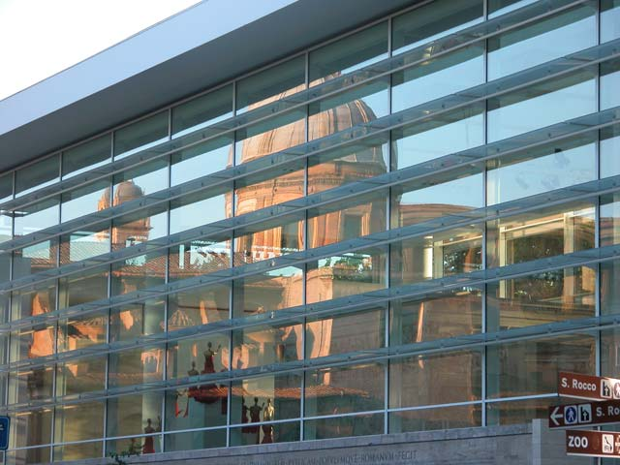
TIPOS DE ARGUMENTOS
EJERCICIO 5 REFLEXIONES COLECTIVAS
TEXTO ARGUMENTATIVO:
Mientras la exposición se limita a mostrar, la argumentación intenta demostrar, convencer o cambiar ideas.
Richard Meier. Museo Dell’ara Pacis. Roma, 1995-96
Argumentos de causa-efecto: Conexión causal entre dos hechos que fundamentan la tesis.
Argumentos de hecho: Se basan en pruebas comprobables.
Argumentos de ejemplificación: Se basan en ejemplos concretos.
Argumentos de autoridad: Se basan en la opinión de una persona de reconocido prestigio o de expertos
FORMULE LOS ARGUMENTOS (RAZONES) QUE FUNDAMENTAN SU OPINIÓN O POSICIÓN (TESIS) ANTE EL OBJETO DE ANÁLISIS:
  LOS ARGUMENTOS QUE EXPONGA SE APOYARÁN
  EN:
  LAS LECTURAS REALIZADAS
  LA OBSERVACIÓN PROPIA DE LAS OBRAS MOSTRADAS Y SELECCIONADAS

Slide 14
Metodología / Desarrollo y resultados de la experiencia
Fase 3. Seguimiento evaluativo del proceso de implementación de las estrategias, que faciliten el registro de los niveles de progreso; diseño de rúbrica de evaluación para uso del estudiante y el docente en las variantes de hetero, auto y coevaluación.
Objetivo 4:
Experimentar nuevos métodos evaluativos como la coevaluación y autoevaluación, así como la heteroevaluación través de rúbricas

Slide 15
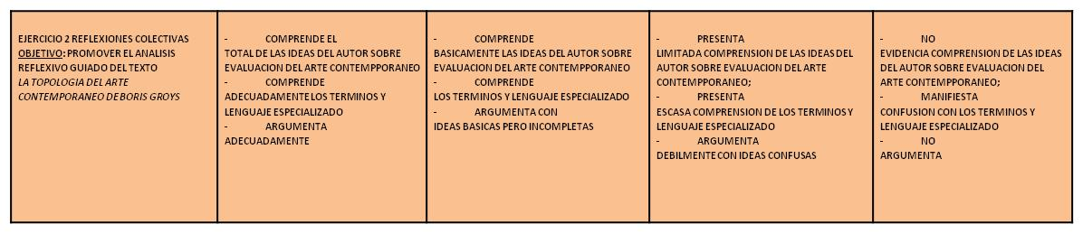
RÚBRICA DE EVALUACIÓN DE TEXTOS ARGUMENTATIVOS PRODUCIDOS DESDE LECTURAS Y OBSERVACIONES REFLEXIVAS EN LA ASIGNATURA DE HISTORIA DE LA ARQUITECTURA Y EL ARTE IV/ CARRERA ARQUITECTURA-PUCMM

Slide 16
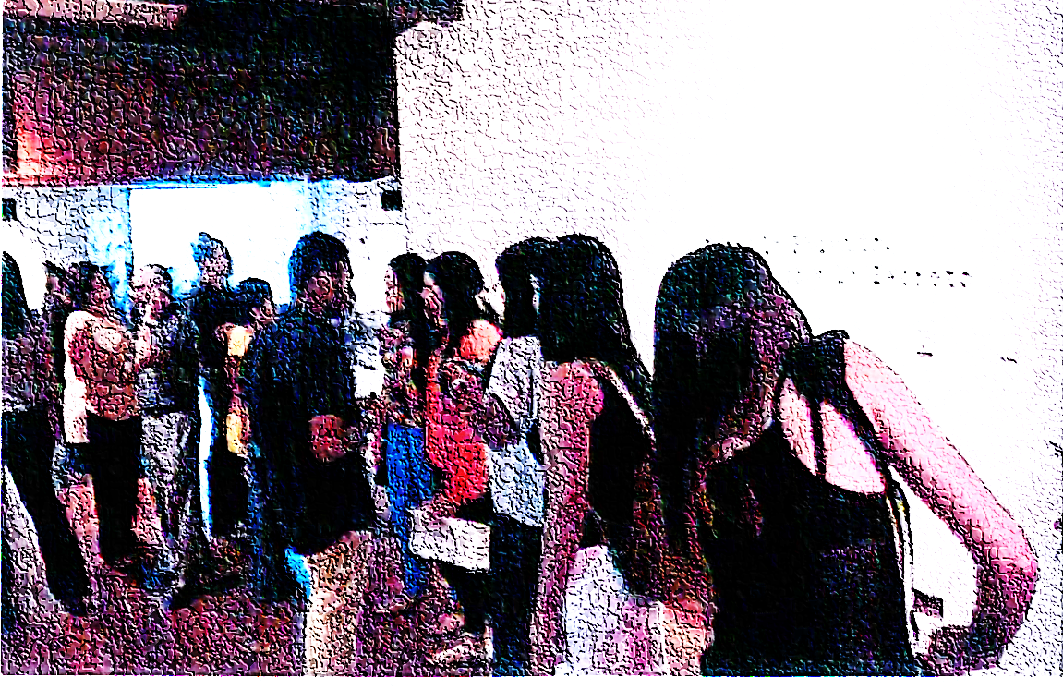
Conclusiones
El proceso de implementación de nuevas estrategias didácticas, en el contexto de la asignatura Historia de la Arquitectura y el Arte IV de la carrera de Arquitectura de la PUCMM, se ha desarrollado satisfactoriamente, a pesar de que se convirtió en un proyecto de trabajo docente que se excedía en su alcance: un semestre de duración, el segundo del Diplomado.
Al realizar un ejercicio se sentaban las bases para acometer la realización del siguiente, facilitado por guías para la producción del análisis, reflexión y argumentación de los estudiantes sobre los temas de interés docente.
Se observa en los resultados de los ejercicios un progreso del aprendizaje de los recursos para el análisis, la reflexión y la argumentación, tomando en consideración la novedad que representaba introducirlos intencionalmente en el proceso docente de la asignatura contexto de la experiencia.
Se evidencia un contraste en los resultados finales -en estado adecuado- con respecto a la situación inicial, mayoritariamente en estado insuficiente.
Los ejercicios fueron concebidos de forma concatenada, no solo con la ruta de contenidos del programa, sino también entre ellos mismos, de modo que:
Fueron graduados secuencialmente los niveles de complejidad de los cinco ejercicios que componen el proyecto Reflexiones Colectivas, de modo que los estudiantes no fueran afectados por saltos en el proceso de apropiación de las competencias de lectura de textos especializados, y la escritura de textos reflexivos y argumentativos, en base a las lecturas y observaciones directas de objetos de arte y arquitectura.
Se promovió el aprendizaje colaborativo, a través de la formación de equipos de tres y dos estudiantes, constituidos desde el primer ejercicio
Ciertas características académicas de la experiencia contribuyeron a facilitar el proceso, principalmente el hecho de integrarse plenamente a los objetivos y contenidos del programa, y a las actividades de evaluación de la asignatura.

Slide 17
Conclusiones
Aunque el alcance y resultados de la experiencia se estiman satisfactorios, se considera que las problemáticas declaradas en el presente proyecto están latentes, en general, en el estudiantado, probablemente debido a la insuficiente orientación de los docentes respecto de los potenciales cambios que se generarían al introducir innovaciones de este tipo las que, vistas de cerca, parecen ser tan lógicas que se aprecian como obvias en los contextos educativos contemporáneos.
La mayoría de los equipos (5 de 6), el 83%, presenta un progreso evidente sostenido en los resultados de los ejercicios del primero al quinto; el equipo 1 presenta progreso con oscilaciones en los resultados.
EL Ejercicio 1 facilitó un diagnóstico del estado de situación mayoritariamente insuficiente, en el que los estudiantes inician la experiencia; al concluir el Ejercicio 5, el 95% logró alcanzar un estado adecuado.

Slide 18
GRACIAS A LOS QUE NOS ESTIMULAN CON INICIATIVAS RETADORAS
GRACIAS A QUIENES ACEPTAN EL RETO Y NOS ACOMPAÑAN

